Slide 1

广度优先搜索（BFS）

Slide 2
王国维之治学三过程（《人间词话》）
古今之成大事业、大学问者，罔不经过三种之境界：“昨夜西风凋碧树。独上高楼，望尽天涯路。”此第一境界也。“衣带渐宽终不悔，为伊消得人憔悴。”此第二境界也。“众里寻他千百度，蓦然回首，那人却在灯火阑珊处。”此第三境界也。
用通俗的话讲，这三种境界就是：立下大志，不懈努力，终获成功。

Slide 3
宽度优先搜索（BFS）
BFS (breadth first search)
适用解决最优解问题，如:
用时最少;
转弯次数最少;
代价最优;
先遍历隐式图中通过一条边所能访问到的所有节点,然后访问通过两条边所能访问的所有节点,依次类推.

Slide 4
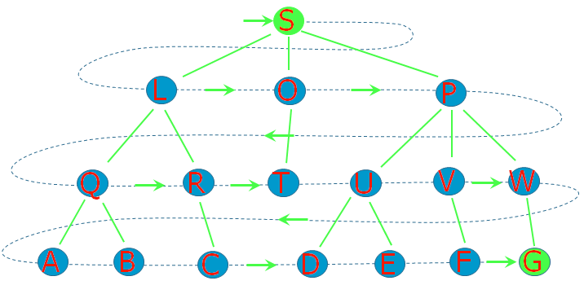

Slide 5
迷宫问题(最短路径)-BFS
借助于队列可求得入口到出口的最短路径(若存在)
0
1
2
3
4
5
6
7
8
9
入口
0
出口
1
1
7
8
9
13
2
1
2
6
7
8
12
3
2
3
4
5
9
10
11
4
3
11
10
11
12
5
4
5
6
10
11
12
13
6
5
7
8
9
7
6
10
8
13
12
11
12
13
9

Slide 6
BFS框架
通常用队列(先进先出,FIFO)实现：
初始化队列Q;
Q={起点s}; 标记s为已进队;
while (Q非空)
{
取Q队首元素u; u出队;
if (u == 目标状态)
{
…
break;
}
所有与u相邻且未被访问的点进入队列， 并同时标记它们
}

Slide 7
百度百科——广度优先搜索
宽度优先搜索算法（又称广度优先搜索）是最简便的图的搜索算法之一，这一算法也是很多重要的图的算法的原型。Dijkstra单源最短路径算法和Prim最小生成树算法都采用了和宽度优先搜索类似的思想。其别名又叫BFS，属于一种盲目搜寻法，目的是系统地展开并检查图中的所有节点，以找寻结果。换句话说，它并不考虑结果的可能位置，彻底地搜索整张图，直到找到结果为止。

Slide 8
百练 4001 Catch That Cow
https://vjudge.net/problem/OpenJ_Bailian-4001
题意：
农夫一开始在数轴上点 N (0 ≤ N ≤ 100,000) ，牛在点K (0 ≤ K ≤ 100,000) 。农夫有3种移动方式：
（1）从X到X-1
（2）从X到X+1
（3）从X到2*X
求农夫至少移动多少次能逮住牛？

Slide 9
百练 4001 Catch That Cow
N
N-1
N+1
2*N
N-2
N
2*(N-1)
……
……
……
……
……
……
……

Slide 10
百练 4001 Catch That Cow
剪枝：
N >= K
对于某个队头元素t，在进行+1、*2扩展时，如果t比K大，那就应该放弃，否则只会在错误的方向越走越远，不会经由他们得到解。

Slide 11
HDU1548 A strange lift
https://vjudge.net/problem/HDU-1548
题意：
只有“上”“下”两个按钮，每一层可停，每层有一个数字Ki。
在第i层，按“上”则到i + Ki层，按“下”则到i – Ki层。
想从A层到B层，最少需要按多少次按钮。

Slide 12
百练 4116 拯救行动
https://vjudge.net/problem/OpenJ_Bailian-4116
公主被恶人抓走，被关押在牢房的某个地方。牢房用N*M (N, M <= 200)的矩阵来表示。矩阵中的每项可以代表道路（@）、墙壁（#）、和守卫（x）。
英勇的骑士（r）决定孤身一人去拯救公主（a）。我们假设拯救成功的表示是“骑士到达了公主所在的位置”。由于在通往公主所在位置的道路中可能遇到守卫，骑士一旦遇到守卫，必须杀死守卫才能继续前进。
现假设骑士可以向上、下、左、右四个方向移动，每移动一个位置需要1个单位时间，杀死一个守卫需要花费额外的1个单位时间。同时假设骑士足够强壮，有能力杀死所有的守卫。

Slide 13
给定牢房矩阵，公主、骑士和守卫在矩阵中的位置，请你计算拯救行动成功需要花费最短时间。

Slide 14
输入：
第一行为一个整数S，表示输入的数据的组数（多组输入）
随后有S组数据，每组数据按如下格式输入
1、两个整数代表N和M, (N, M <= 200).
2、随后N行，每行有M个字符。"@"代表道路，"a"代表公主，"r"代表骑士，"x"代表守卫, "#"代表墙壁。
输出：
如果拯救行动成功，输出一个整数，表示行动的最短时间。
如果不可能成功，输出"Impossible"

Slide 15
1
7 8
#@#####@
#@a#@@r@
#@@#x@@@
@@#@@#@#
#@@@##@@
@#@@@@@@
@@@@@@@@

Slide 16
思考
如果杀死守卫需要的单位时间大于1，前面的方法还可行吗？为什么？
优先级队列：priority_queue
https://blog.csdn.net/c20182030/article/details/70757660

Slide 17
POJ 3126 Prime Path
https://cn.vjudge.net/problem/POJ-3126
题目大意：给定2个4位素数i和j，问i每次只改变1位（且改变后仍为素数），至少多少次就可以变为j。
如果有解，则输出相应的次数。否则，输出“Impossible”。

Slide 18
练习
POJ 3414 Pots
POJ 1077 Eight
POJ 3126 Prime Path
POJ 1915 Knight Moves
hdoj 1072 Nightmare
hdoj 1548 A strange lift
hdoj 1253 胜利大逃亡
hdoj 2425 Hiking Trip

Slide 19
ACM四步曲
做题
记录
思考
总结
把每一个问题真正搞清楚，不能止步于AC。
AC是一道题的起点，不是终点。

